Slide 1

Formación PySpark 9-Abril-2018
Referencia: 20180403.1 – Barceló – Arquitectura y procesos– v1.0

Slide 2



LUCE INNOVATIVE TECHNOLOGIES, S.L. expresamente mantiene todos los derechos intelectuales y otros derechos de propiedad en relación al presente documento y todos los aspectos en él mencionados.
Algunas especificaciones técnicas incluidas en el documento se basan en información acumulada por experiencias anteriores.
Los términos, condiciones, especificaciones y procedimientos descritos en el presente documento podrían ser objeto de cambio a discreción de LUCE. El destinatario del documento es responsable de solicitar y obtener la última versión de los términos, condiciones, especificaciones y procedimientos antes de realizar cualquier compra, desarrollo o actuación sobre los productos y servicios descritos en la presente comunicación.
Confidencialidad
El presente documento y la información en él contenida es de carácter confidencial exclusivamente dirigida a su destinatario o destinatarios. Con el fin de proteger las inversiones de I+D, la lectura, utilización, divulgación y/o copia sin autorización está prohibida en virtud de la legislación vigente. En el caso de haber recibido este documento por error, se ruega notificar inmediatamente esta circunstancia mediante reenvío a la dirección electrónica info@luceit.com o por teléfono (+34 983 263 758) y proceder a su destrucción.
Certificados / Auditorias
Certificado gestión de calidad ISO-9001
Certificado seguridad de la información ISO/IEC-27001
Certificado mejora del proceso de software (spice) Nivel 3 ISO/IEC-155004
Auditoria financiera anual
Trademarks
El logo de LUCE es una marca registrada por parte de LUCE INNOVATIVE TECHNOLOGIES en España. Otras marcas y sus productos son marcas registradas o registro de sus respectivos tenedores y debería ser considerado como tal.
Copyrights
2017, LUCE • Todos los Derechos Reservados
2017, LuceCEM • Todos los Derechos Reservados
2017, oeepro • Todos los Derechos Reservados
Contacto
Luce innovative technologies. Headquarters - Avenida del Euro 7, Edificio A - Planta baja 47009 Valladolid (España). C/ Carbón 33 28918 Leganés (Madrid) C/ Paris 124 4-2 08036 Barcelona C/ Morería 8 14002 Córdoba
ISO 15504 Nivel Madurez 3
ISO 9001
ISO 27001

Slide 3
Índice
Objetivos del curso
Qué es Apache Spark
Arquitectura de Apache Spark
Ecosistemas de Apache Spark
Estructuras de datos: RDDs, PairRDDs y Dataframes
Operaciones con datos: Transformaciones y acciones
Creación de programas PySpark (Jupyter, PyCharm y Databricks)
Funcionamiento interno de Spark: Jobs, Stages y tasks

Slide 4
Objetivos
Familiarizarse con el ecosistema de Spark
Comprender el paradigma de programación en paralelo
Ser capaces de identificar procesos susceptibles de ser paralelizados
Ser capaces de traducir código programado usando el paradigma secuencial al paradigma paralelo
Ser capaces de entender y programar código usando PySpark

Slide 5
Qué es Spark
Proyecto open-source fundado por la UC Berkeley
Motor de procesamiento para grandes cantidades de datos clúster
Arquitectura basada en máquinas conectadas en horizontal (clúster), que lo hace fácilmente escalable
Alta tolerancia a fallos en los nodos sin perder información
Hasta 100 veces más rápido que Hadoop
Comercializado a través de Databricks

Slide 6
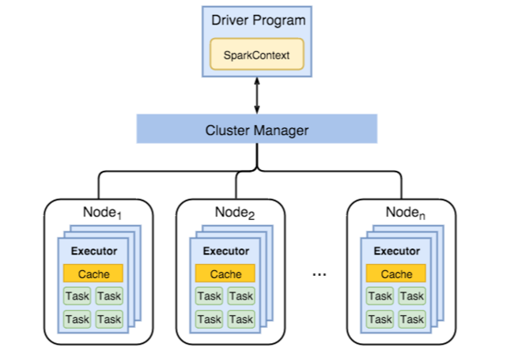
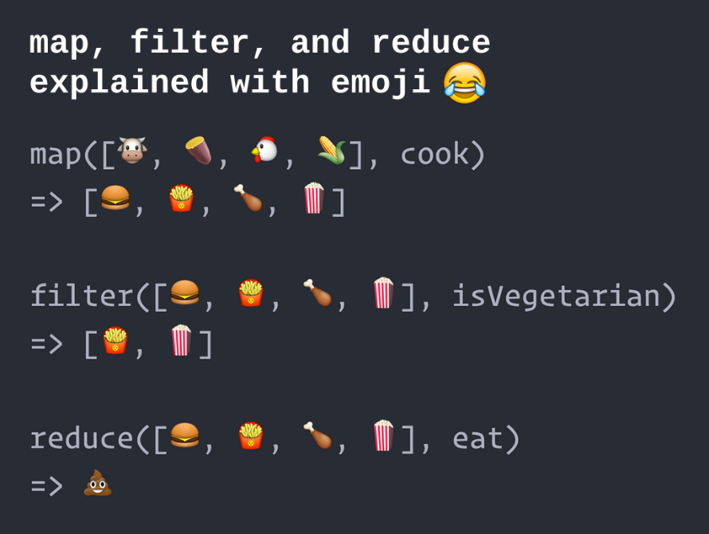
Arquitectura de Apache Spark
Arquitectura básica (head + workers // Map + Reduce)

Slide 7
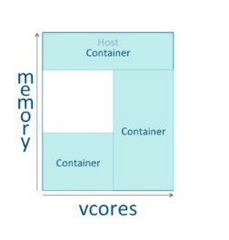
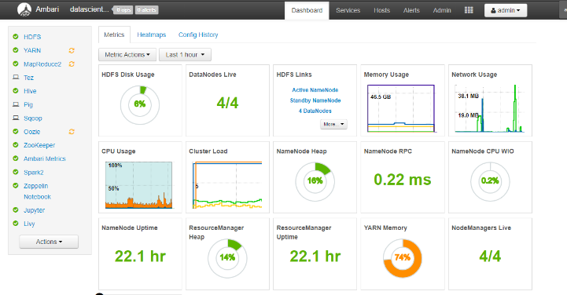
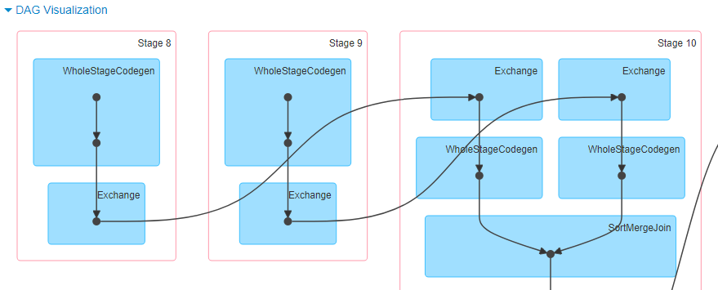
Arquitectura de Apache Spark
Multiples nodos
spark.executor.instances
spark.executor.cores
spark.executor.memory
Gestionado mediante YARN / AMBARI
conf = SparkConf().setMaster("yarn").setAppName("Proceso de Mastering Historico").set("spark.ui.port", "4042") conf = conf.set("spark.yarn.queue", “pablosuana") conf = conf.set("spark.executor.instances", "140") sc = SparkContext(conf=conf)

Slide 8

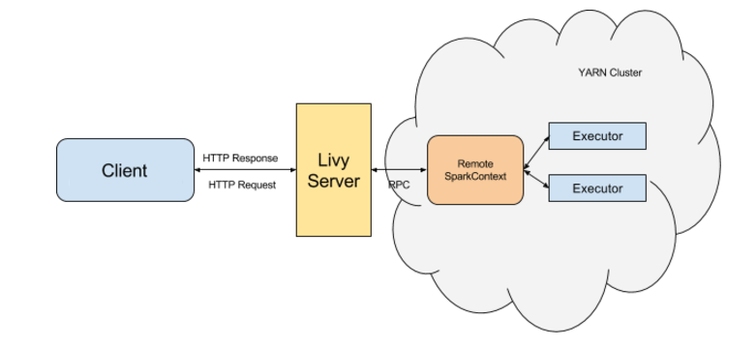
Arquitectura de Apache Spark
Lenguajes principales:
Scala
Python
También hay soporte para Java y R
Arquitectura de procesamiento
Head node
Worker node
Edge Node
Livy / SSH
Cluster actions y orquestación
Arquitectura de almacenamiento
HDFS
CosmosDB

Slide 9
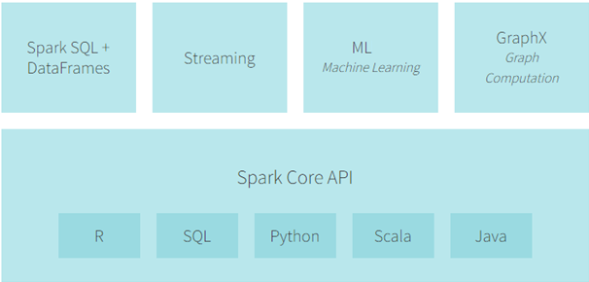
Ecosistema Apache Spark

Slide 10
Fundamentos del procesamiento distribuido: Ecosistema Apache Spark
Spark Core Api:
Motor de ejecución subyacente de Spark
Todas las funcionalidades están construidas sobre este motor
Encargado de proporcionar la capacidad de procesamiento en memoria:
Entrega la máxima velocidad posible a las aplicaciones
Es un modelo general para la ejecución de aplicaciones programadas en distintos lenguajes (usando la API correspondiente)
Spark SQL:
Módulo para el procesamiento de datos estructurados
Proporciona los Dataframes para poder trabajar con dichos datos estructurados.
Funciona como un motor búsqueda SQL distribuido
Permite ejecutar consultas sobre Hive hasta 100 veces más rápidas
Proporciona una integración potente con el resto del ecosistema Spark

Slide 11
Ecosistema Apache Spark
Spark Streaming:
Está pensado para procesar datos en tiempo real
Permite procesar datos en tiempo real junto con datos históricos
Hereda la tolerancia a fallos de Spark
Se integra fácilmente con gran variedad de fuentes de datos populares (HDFS, Flume, Kafka, etc)
ML / MLlib:
Librería de machine learning que soporta paralelización y escalado
Proporciona los algoritmos más comunes para la minería de datos a gran velocidad
Al estar sobre el Core permite integrarla con aplicaciones programadas en Python, Scala y Java
ML realiza operaciones sobre Dataframes / MLLib realiza operaciones sobre RDDs
GraphX:
Permite el análisis y procesamiento de datos en forma de grafos

Slide 12
Estructuras de datos: RDDs
RDD (Resilient Distributed Datasets)
Similares a una lista de Python
Estructura de datos de solo lectura
Colección de datos particionada y paralelizada
Tolerante a fallos
Se puede generar paralelizando una lista existente o basándose en un dataset

Slide 13
Estructuras de datos: PairRDDs
PAIR RDD
Es un rdd cuyos elementos son pares clave-valor, siendo la key el primer elemento y la clave el que ocupa la segunda posición
Se puede crear a partir de un rdd cualquiera usando dividiendo sus elementos en una clave y un valor a través de un map del tipo:
.map(lambda elemento: (elemento.split(‘,’)[0], elemento.split(‘,’)[1]))
Son la base para las transformaciones por key, tales como groupByKey(), reduceByKey(), etc…

Slide 14
Estructura de datos: Dataframes
Dataframes
Estructura de datos organizada en columnas nombradas
Equivalente a las tablas de SQL
Tolerante a fallos
Se puede generar paralelizando una lista existente o basándose en un dataset

Slide 15
Estructuras de datos: Resumen
En resumen:
RDD:
Similares a una lista
Resilient
Distributed
PairRDDs: RDD con clave valor
Similares a una lista de tuplas clave-valor (o a una lista de diccionarios con un único elemento)
Dataframes: RDD de tipo columnar (RDD de Rows)
Similares a una lista de diccionarios o a una tabla SQL
Datasets: Dataframes tipados (no disponibles en Python)
Similares a una lista de diccionarios en el que cada valor es de un tipo invariante (string, int,…)

Slide 16
Fundamentos del procesamiento distribuido
Operaciones en entornos distribuidas
Transformaciones (p.ej. Map, WithColumn, GroupBy,…)
Distribuidas
Narrow Transformations (sin trasiego de datos)
Wide Transformations (con trasiego de datos)
Grafo lazy
Cuidado: Es posible que se ejecuten más de una vez
Acciones (p.ej. Collect, reduce…)
Convierten los datos distribuidos a datos locales
Ejecutadas en el driver node (también llamado head node).

Slide 17
Unidades de ejecución
Aplicación:
Es un proceso autocontenido que ejecuta el código proporcionado por el usuario para calcular un resultado.
Son gestionadas por el YARN
Job (También llamado action job, active job):
Parte de la aplicación que finaliza tras una acción (habitualmente contiene varias transformaciones wide y/o narrow)
Una aplicación puede tener varios jobs
Stage:
Parte de un job que finaliza tras una transformación wide (habitualmente contiene también varias transformaciones narrow)
Task:
Es la unidad mínima de trabajo y actúan sobre particiones
Son ejecutadas por los workers

Slide 18
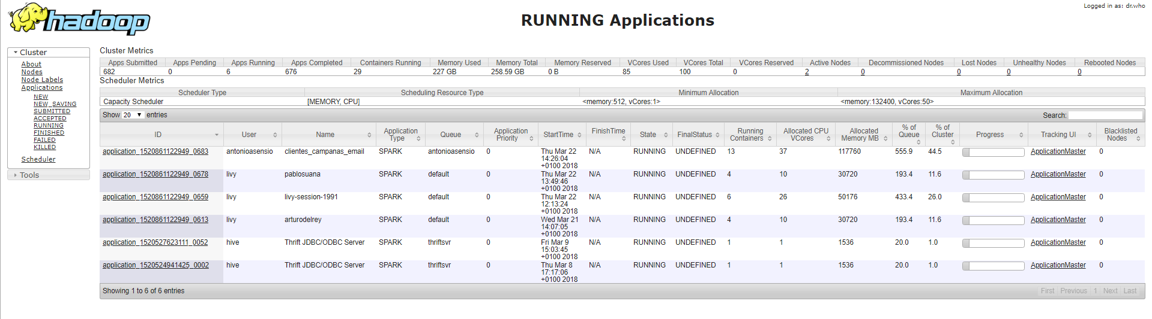
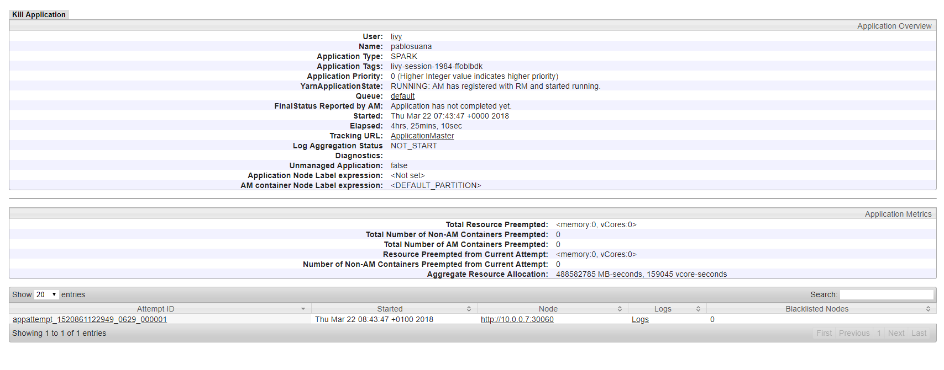
Unidades de ejecución: Aplicación

Slide 19
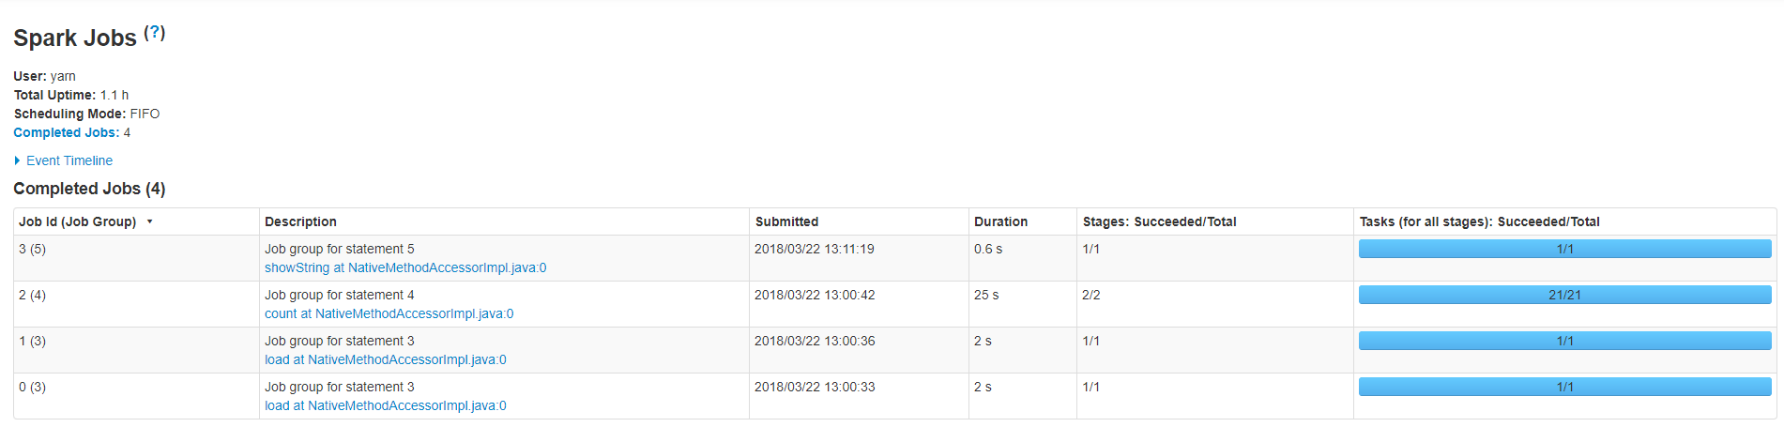
Unidades de ejecución: Job

Slide 20
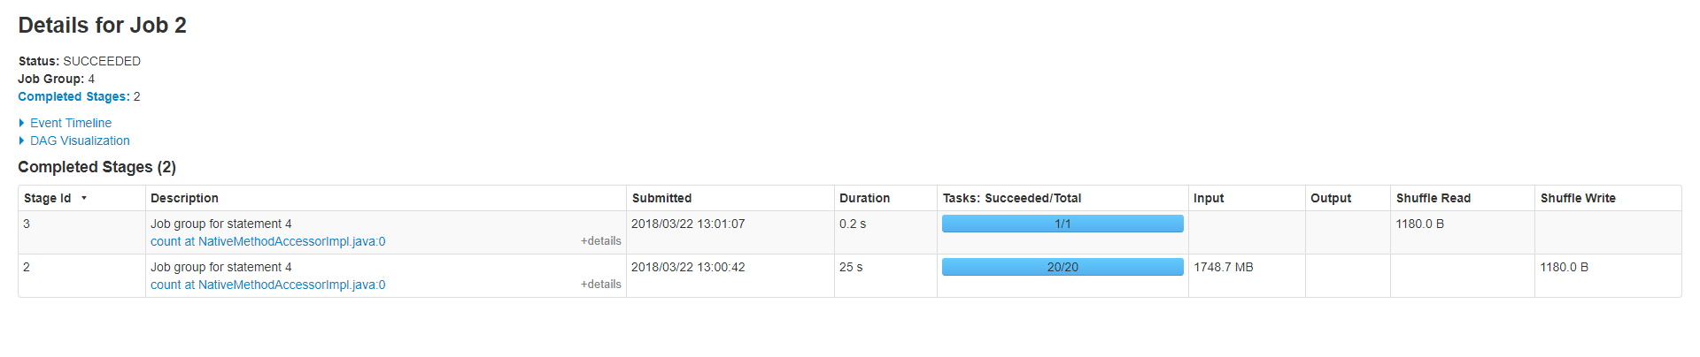
Unidades de ejecución: Stage

Slide 21
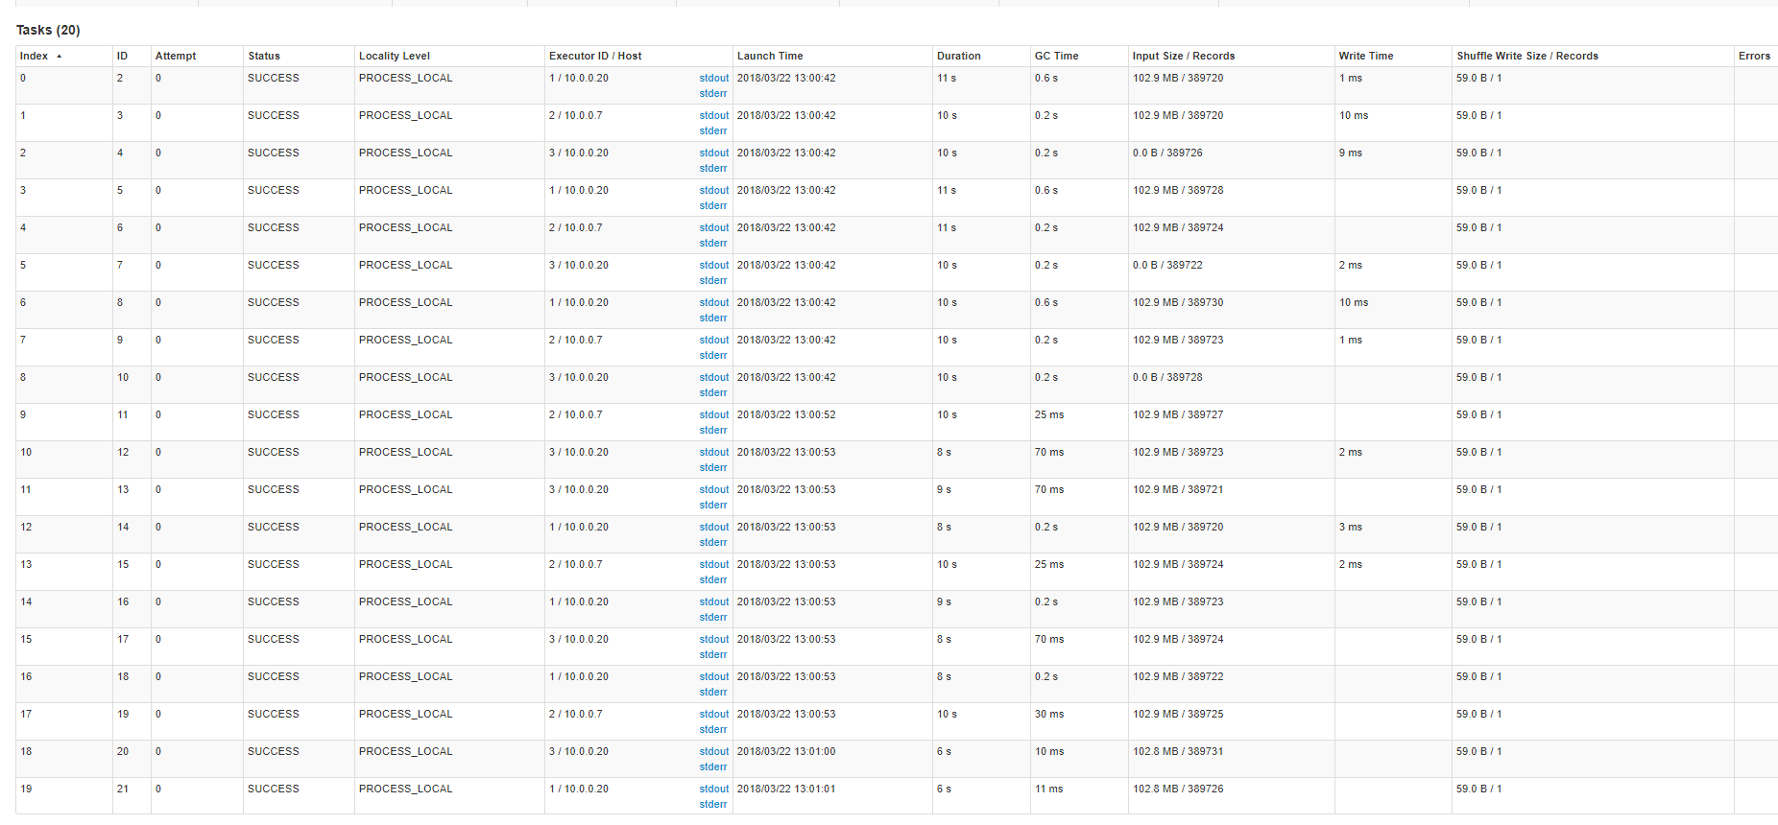
Unidades de ejecución: Task

Slide 22
Creación de programas con PySpark
Como crear programas con PySpark
Con jupyter
Instalado en el cluster (o en un ordenador local)
Para análisis y exploración de los datos
Con pycharm
Mediante SSH, ejecutamos Python en el head node
Para ejecución de scripts en desarrollo-producción
Con Databricks
Desde un orquestador (Azure Datafactory, Oozie…)
Instalado en el cluster
Para ejecución en producción de forma automatizada

Slide 23
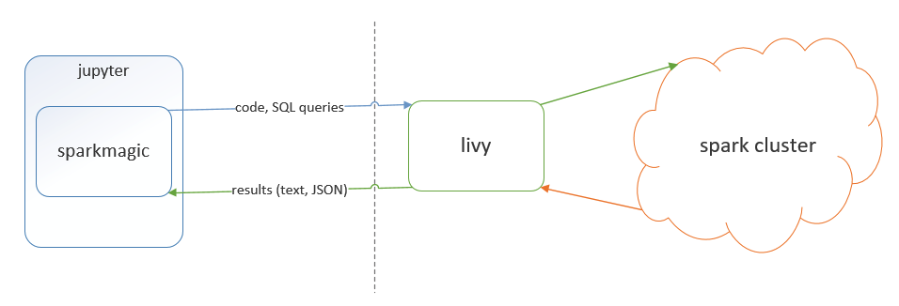
Creación de programas con PySpark: Jupyter
Como acceder a nuestros proyectos con Jupyter

Slide 24
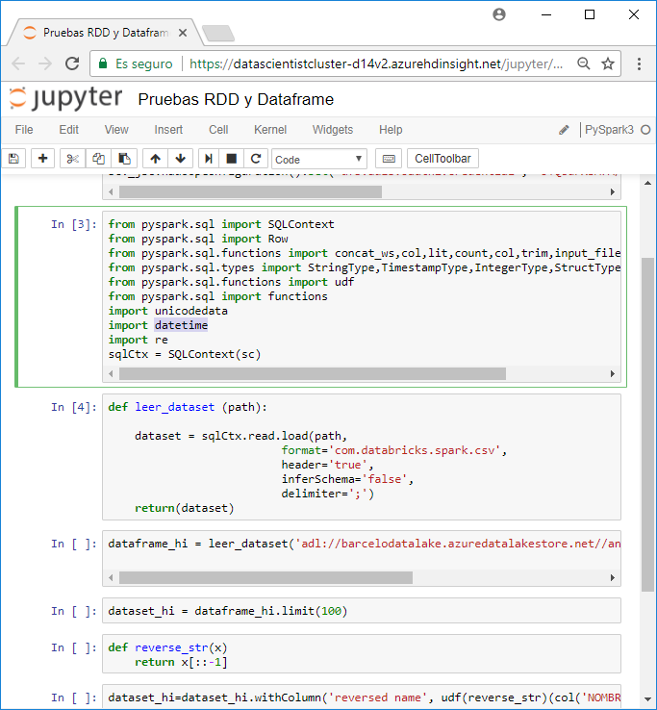
Creación de programas con PySpark: Jupyter
Qué es:
Entorno de programación
Web
Interactivo
Qué requiere:
Puede usarse el que proporciona el cluster
Requiere acceso a la interfaz del cluster
O instalarse en cualquier máquina (virtual o real):
Windows o Mac OS X (recomendable Anaconda Python)
Linux
Pero en todos los casos, requiere la contraseña de admin del cluster de Azure
Ventajas
Muy visual
Permite exportar los datos a pdf (y a Python)
Mantiene los datos en memoria

Slide 25
Creación de programas con PySpark: Jupyter
Acceso al Jupyter del cluster
Ventajas:
Siempre online
Desventajas
Mono usuario: Los archivos generados con jupyter son accesibles por todos los usuarios del cluster
Instalación de Jupyter en local
Ventajas
Multi-usuario: Los archivos generados con jupyter son sólo accesibles por el usuario creador (o compartidos, si así se desea)
Desventajas:
Es una instalación no centralizada (aunque si se desea, podría instalarse en una ubicación centralizada)

Slide 26
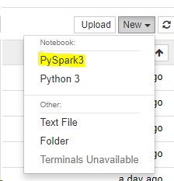
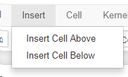
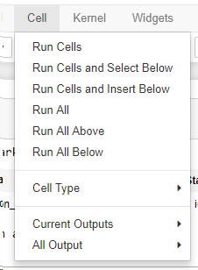

Creación de programas con PySpark: Jupyter
Funcionamiento básico
Creación de un nuevo cuaderno
Creación/inserción de celdas
Ejecución de código
Un detalle interesante: no es necesario usar print
Atajos de teclado
Acciones avanzadas: copia, borrado, markdown

Slide 27
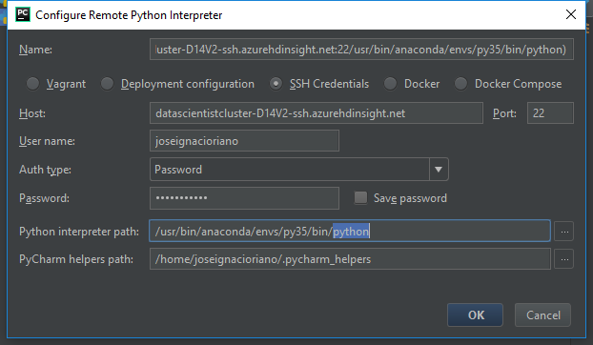
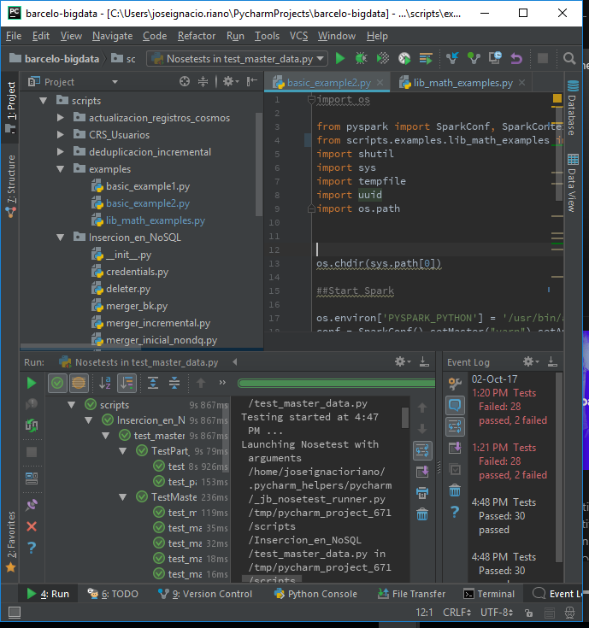
Creación de programas con PySpark: PyCharm
Requisitos para usar Pycharm
Licencia Professional
Acceso ssh a una máquina del cluster
Código
Hay que definir la variable sc
Se puede usar addPyFile para usar multiples archivos
El resto del código es igual
Ventajas:
Entorno editor IDE
Autocompletado
Tests unitarios
Integración con Sist. de control de versiones
Ejecución en cluster
Depuración

Slide 28
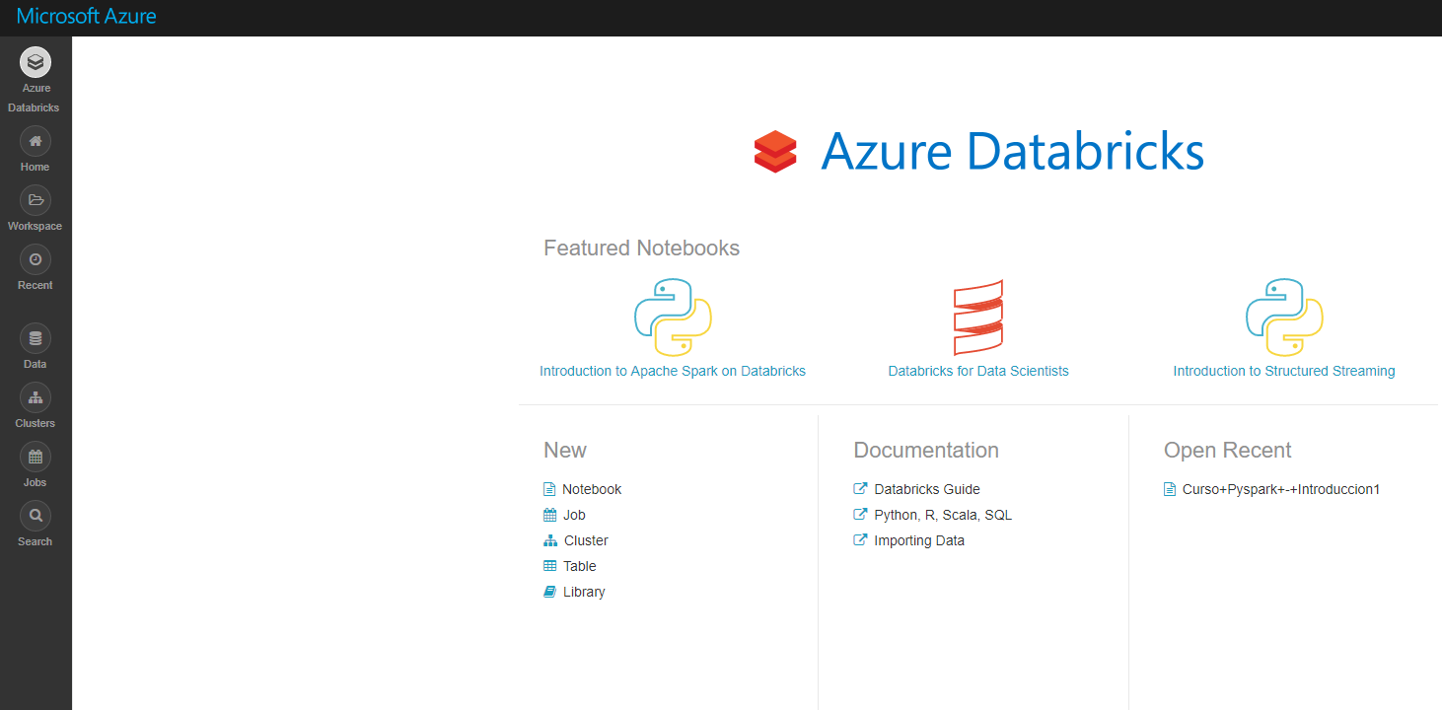
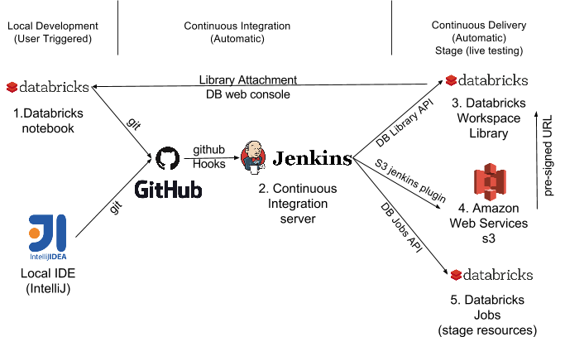
Creación de programas con PySpark: Databricks
Solución simplificada e independiente de HDInsight:
Gestión de clusters
Programación (Python, Scala, R)
Orquestador básico propio
Ventajas:
Entorno simplificado
Multi-usuario colaborativo
Proporciona una API de despliegue
Desventajas:
No proporciona un entorno IDE completo

